Slide 1


PHÒNG GIÁO DỤC VÀ ĐÀO TẠO QUẬN LONG BIÊN
TRƯỜNG MẦM NON HOA SỮA
LĨNH VỰC PHÁT TRIỂN THẨM MĨ
Dạy hát: Yêu Hà Nội
Nghe hát: Hà Nội một trái tim hồng
Trò chơi: Hát theo hình vẽ
Lứa tuổi: 3 – 4 tuổi

Slide 2

Dạy hát : “ Yêu Hà Nội”

Slide 3

* Nghe hát: “ Hà Nội một trái tim hồng”

Slide 4
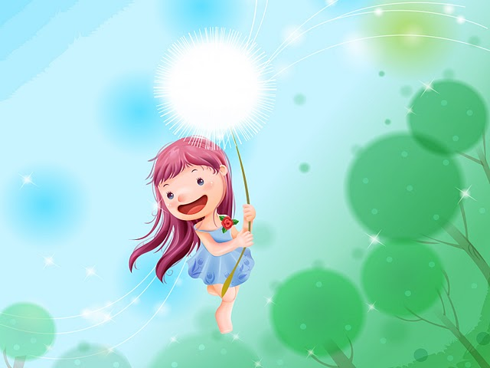
TC: “ Hát theo hình vẽ

Slide 5


Lần 1

Slide 6
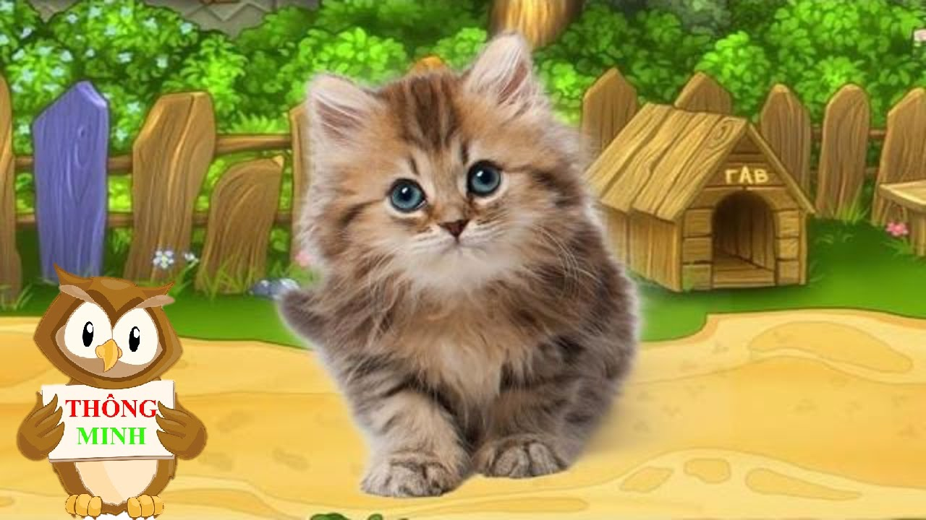
Lần 2

Slide 7

Lần 3

Slide 8
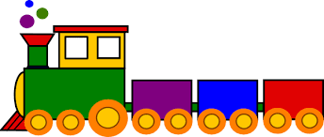
Lần 4

